Slide 1

Análisis de Keyloggers mediante Ingeniería Inversa
Gabriel Martí Fuentes
Trabajo Final de Master
Escola Tècnica Superior d’Enginyeria Electrònica i Informàtica
La Salle, 2019

Slide 2

introducción
El espionaje digital es una actividad que va en aumento, y se realiza tanto a nivel gubernamental, como político o privado. Las herramientas y técnicas utilizadas son múltiples, y muchas utilizan sistemas combinados, pero el registro de pulsaciones en los teclados de los ordenadores, y más recientemente también en dispositivos móviles, es una de las características comunes a todos ellos.

Slide 3

definición
Keylogger, proveniente de la unión de dos palabras inglesas: key (tecla) y logger (registrador), es un dispositivo o programa que registra pulsaciones de teclas.
Esta es la definición más corta y básica de keylogger.

Slide 4

objetivos
Historia y Estado del arte de los keyloggers.
Conocer los aspectos legales.
Técnicas de distribución e instalación.
Estudiar las funcionalidades.
Investigar las técnicas de ocultación o evasión.
Reversing a un keylogger de malware.
Desarrollo de un keylogger.

Slide 5
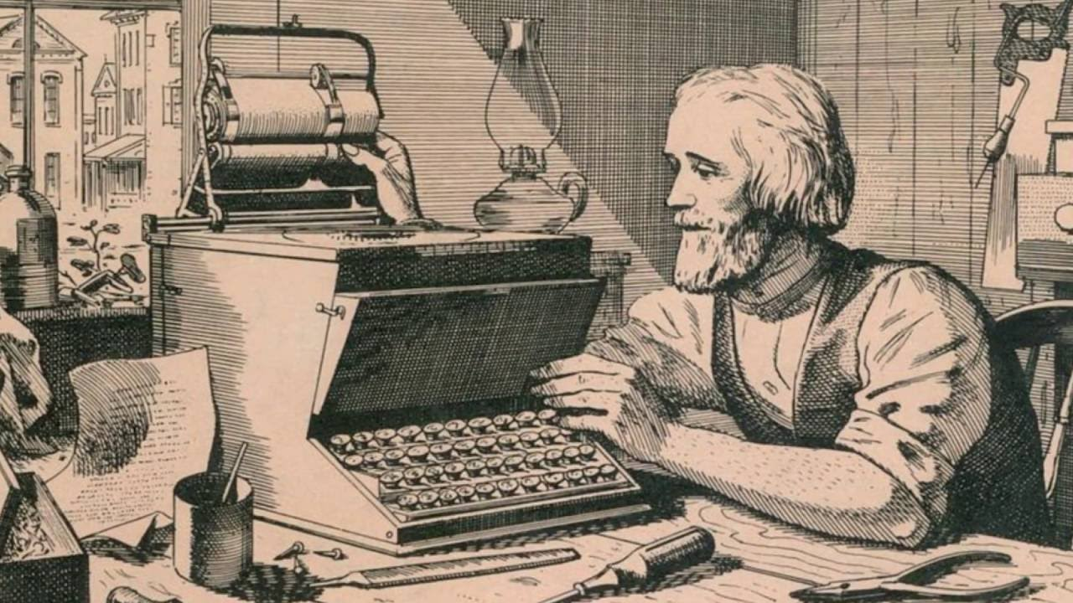
Historia y estado del arte

Slide 6
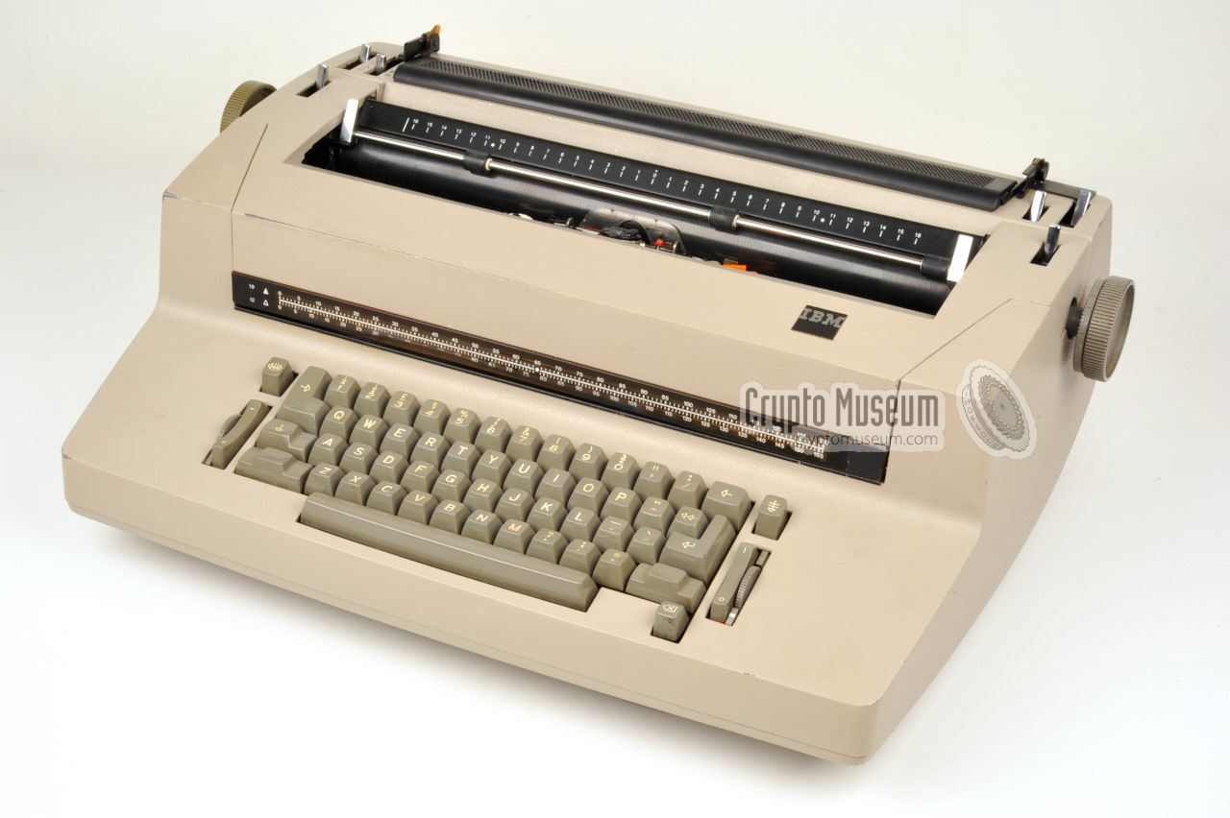
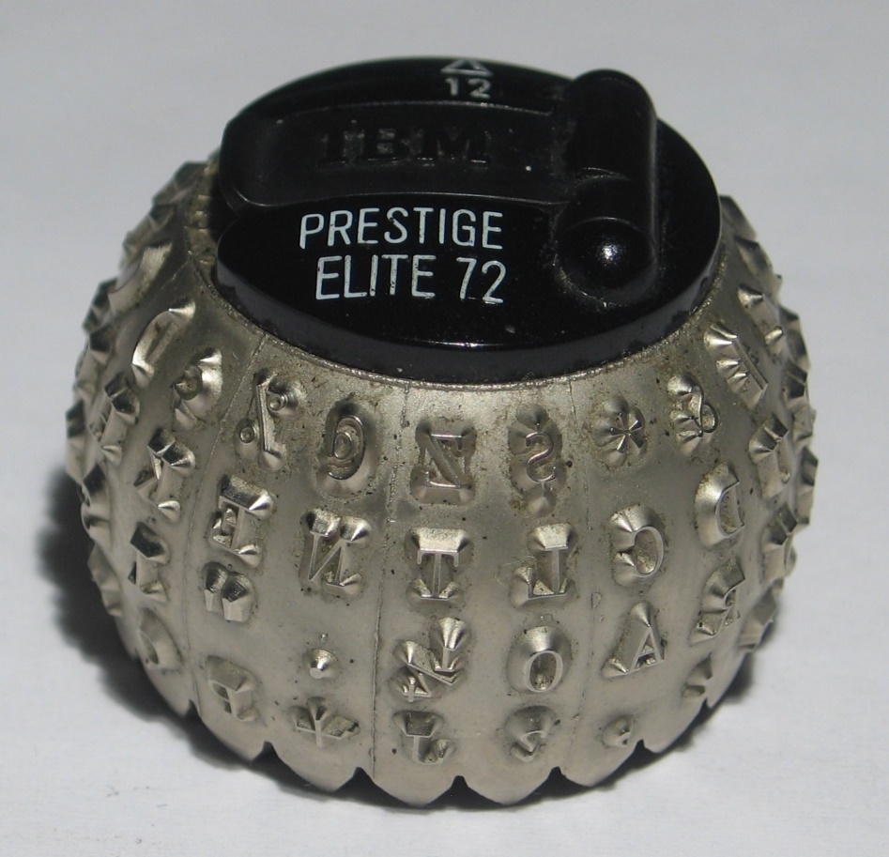
HISTORIA Y ESTADO DEL ARTE
PRIMER
KEYLOGGER HARDWARE

Slide 7
HISTORIA Y ESTADO DEL ARTE
Años 70 Guerra Fria USA URSS Teletipo Francia Embajadas Selectric BUG NSA CIA Proyecto Gunman radiografías ondas radio 30-90Mhz TV compresión 6 bits a 4 bits

Slide 8

HISTORIA Y ESTADO DEL ARTE
PRIMER
KEYLOGGER
SOFTWARE

Slide 9
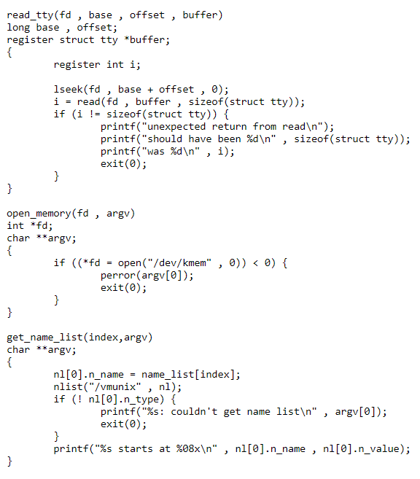
HISTORIA Y ESTADO DEL ARTE
Perry Kivolowitz 17nov1983 Usenet Unix
http://securitydigest.org/unix/archive/006

Slide 10

HISTORIA Y ESTADO DEL ARTE
1999 Keylogger Hardware FBI Cosa Nostra Nico Scarfo (Little Nicky) Cifrado comunicaciones 2001 MSNBC Magic Lantern PGP CIPAV Antivirus McAfee Symantec

Slide 11

HISTORIA Y ESTADO DEL ARTE
2003 Estudiante Boston College Keylogger 100 ordenadores Robo 2000$
2004 MyDoom.J gusano email Tarjetas Credito

Slide 12


HISTORIA Y ESTADO DEL ARTE
2004 Rusos + Ucranianos Phishing Clientes Bancos Francia Contraseñas y códigos bancarios 2005 Joe Lopez, Florida Bank of America robo 90.000$ Backdoor Coreflood

Slide 13

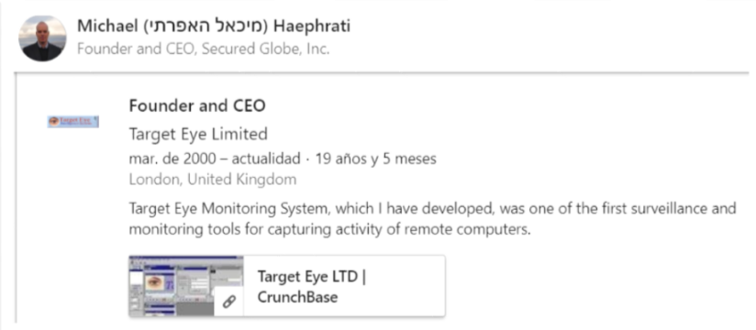
HISTORIA Y ESTADO DEL ARTE
2005 Michael Haephrati Target Eye Limited detenido Londres prisión 2 años Ruth 4 años
2011 Hao Chen estudio Smartphone

Slide 14
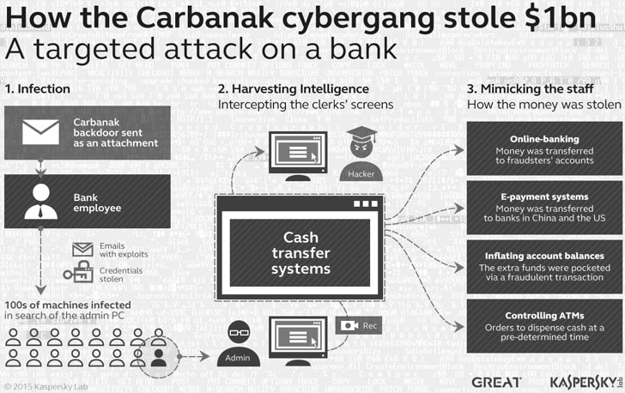
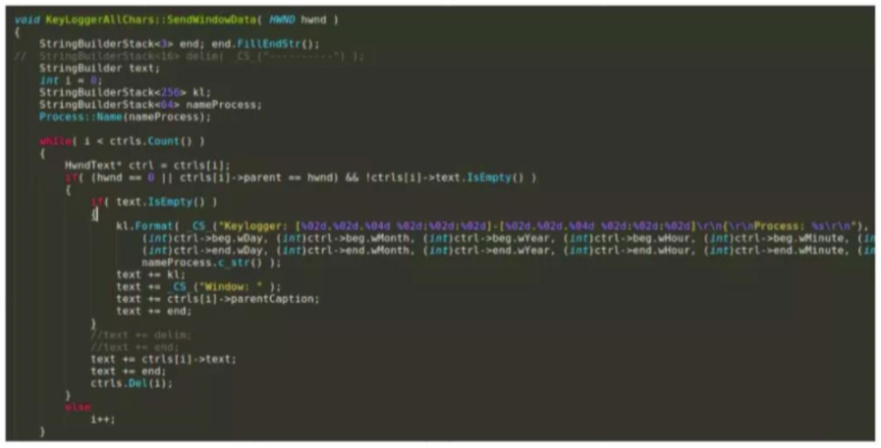

HISTORIA Y ESTADO DEL ARTE
2013 Carbanak Keylogger Screenshots C2 robo 1000 millones $

Slide 15


HISTORIA Y ESTADO DEL ARTE
2015 Universidad Birmingham keylogger hardware passwd notas
2017 Universidad Kansas keylogger hardware passwd notas

Slide 16



HISTORIA Y ESTADO DEL ARTE
2017 Michael Myng controlador teclado Synaptics hp
2017 SUCURI WordPress JavaScript

Slide 17

HISTORIA Y ESTADO DEL ARTE
2019 Marcus Mengs controlador inalámbrico teclado

Slide 18
HISTORIA Y ESTADO DEL ARTE
ESPIONAJE >
VIGILANCIA POLICIAL > CIBERDELINCUENCIA >
DELITOS MENORES (ESTUDIANTES) > COMERCIALIZACION >
PIEZA DE MALWARE

Slide 19
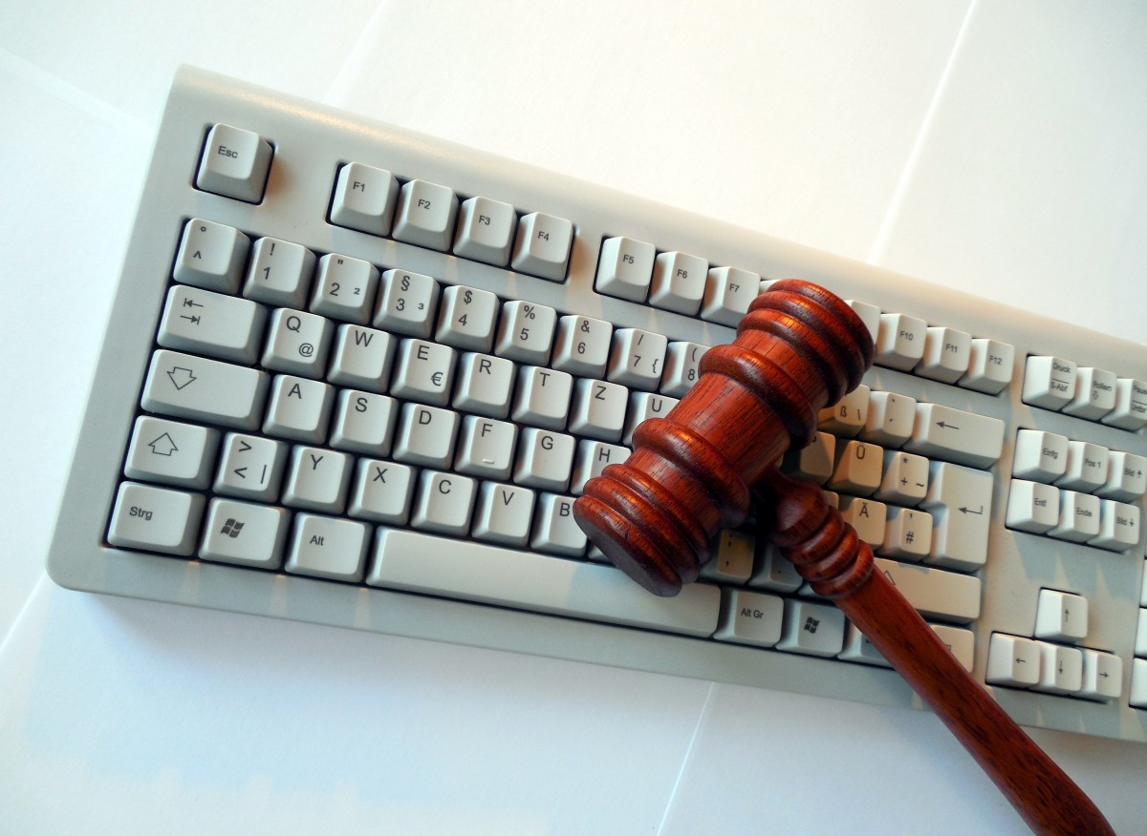
Aspectos legales

Slide 20
ASPECTOS LEGALES
Directiva 2013/40/UE del Parlamento Europeo y del Consejo
Ley Orgánica 1/2015 de 30 de marzo, que modifica la Ley Orgánica 10/1995, de 23 de noviembre, del Código Penal

Slide 21
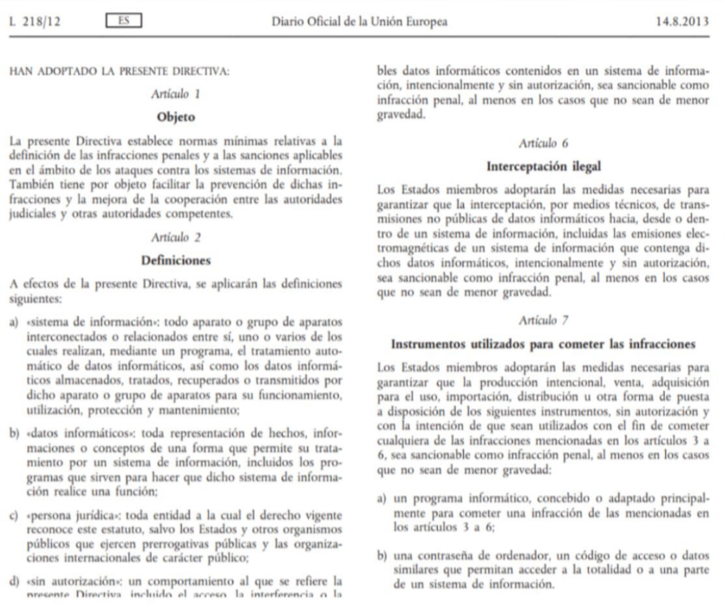
ASPECTOS LEGALES

Slide 22
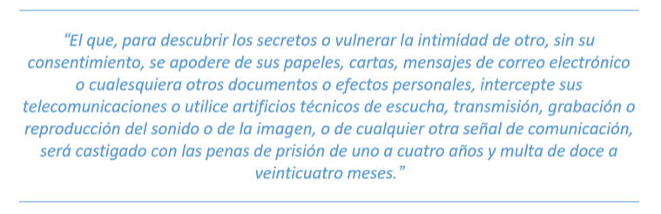
ASPECTOS LEGALES
Ley Orgánica 1/2015

Slide 23
ASPECTOS LEGALES
A pesar de esto se venden keyloggers y los fabricantes hacen caso omiso a las leyes o se escudan en que es el propio usuario el responsable del uso que se le dé.

Slide 24
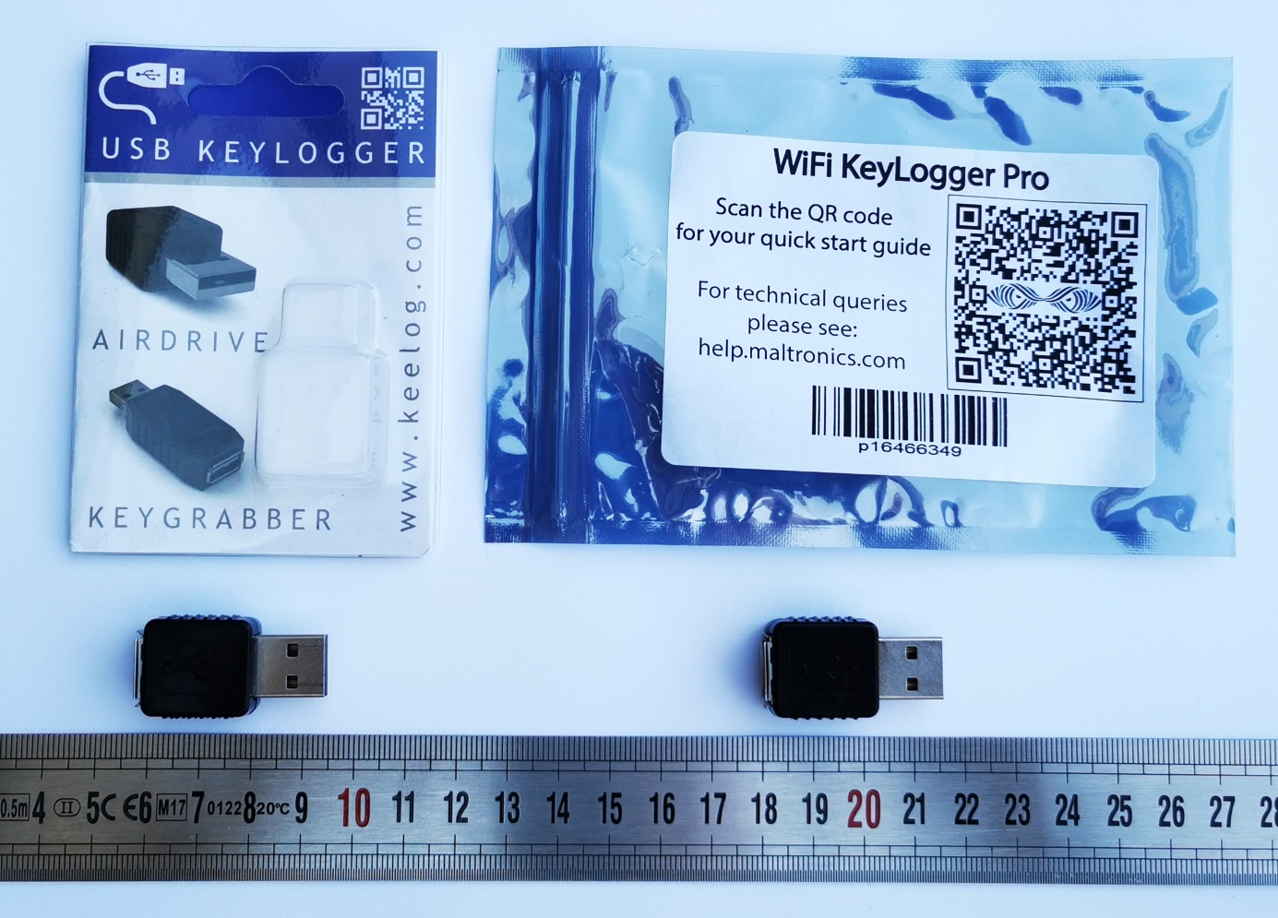
KEYLOGGERS HARDWARE

Slide 25

Otro punto diferente

Slide 26

Opción de línea divisoria de sección 2

Slide 27

Opción de línea divisoria de sección 2

Slide 28
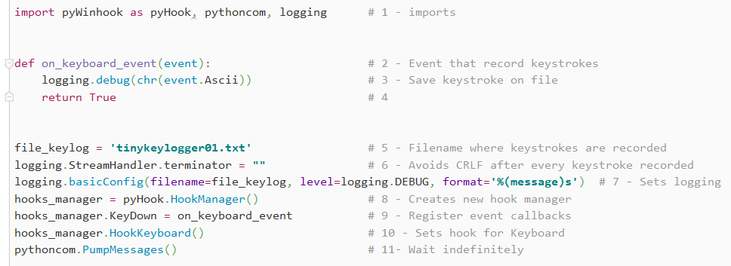
EL CÓDIGO DE KEYLOGGER EN PYTHON MÁS CORTO

Slide 29
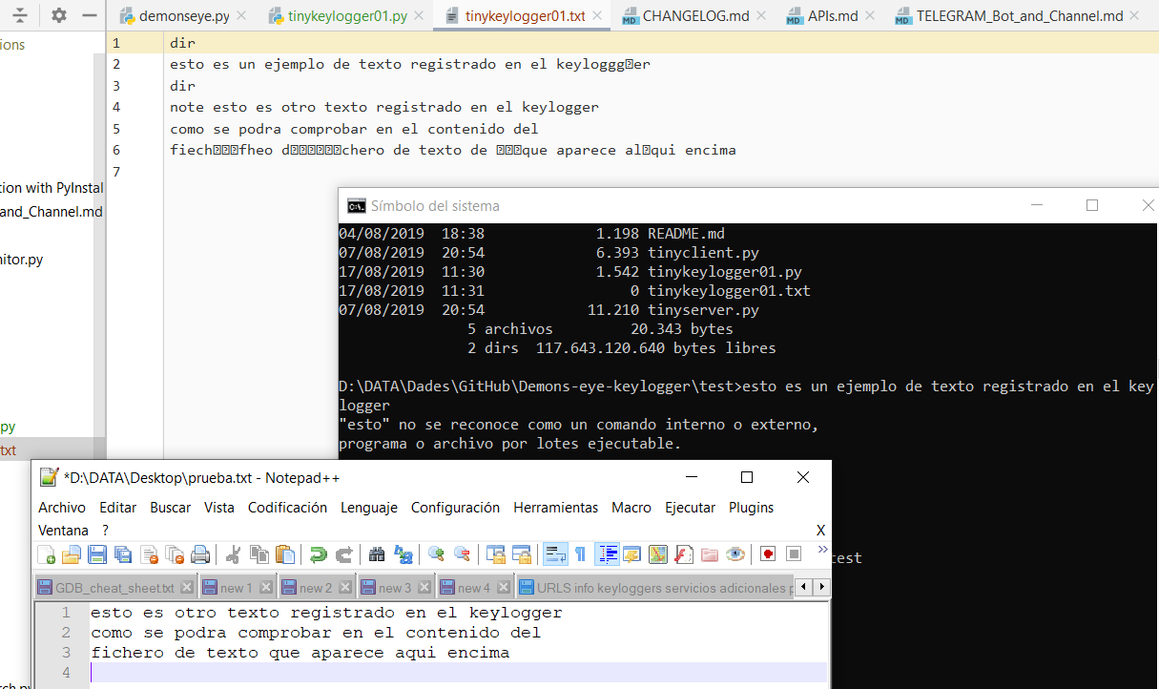
EL CÓDIGO DE KEYLOGGER EN PYTHON MÁS CORTO

Slide 30
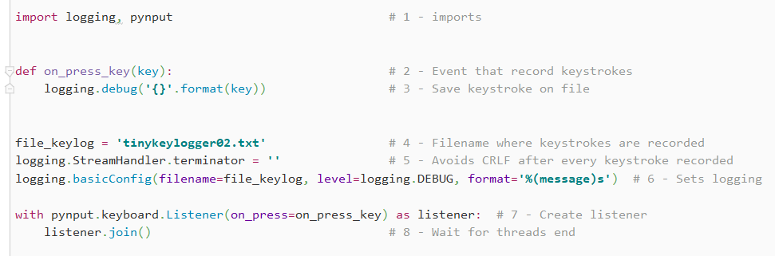
MÁS CORTO AÚN

Slide 31
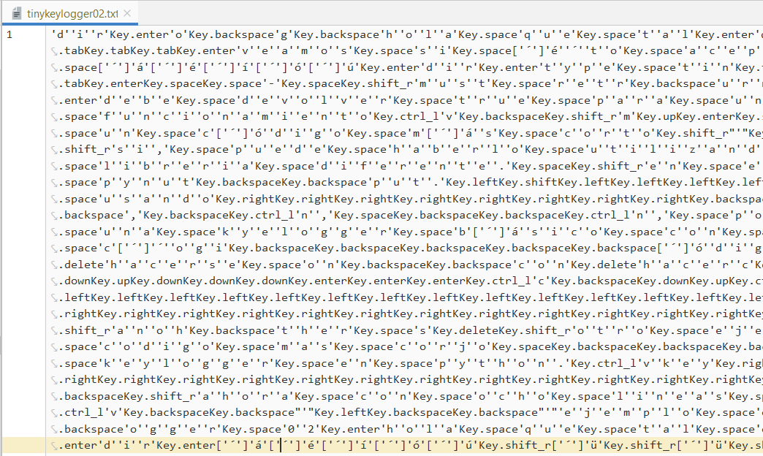
MÁS CORTO AÚN

Slide 32
Videos de demostración

Slide 33
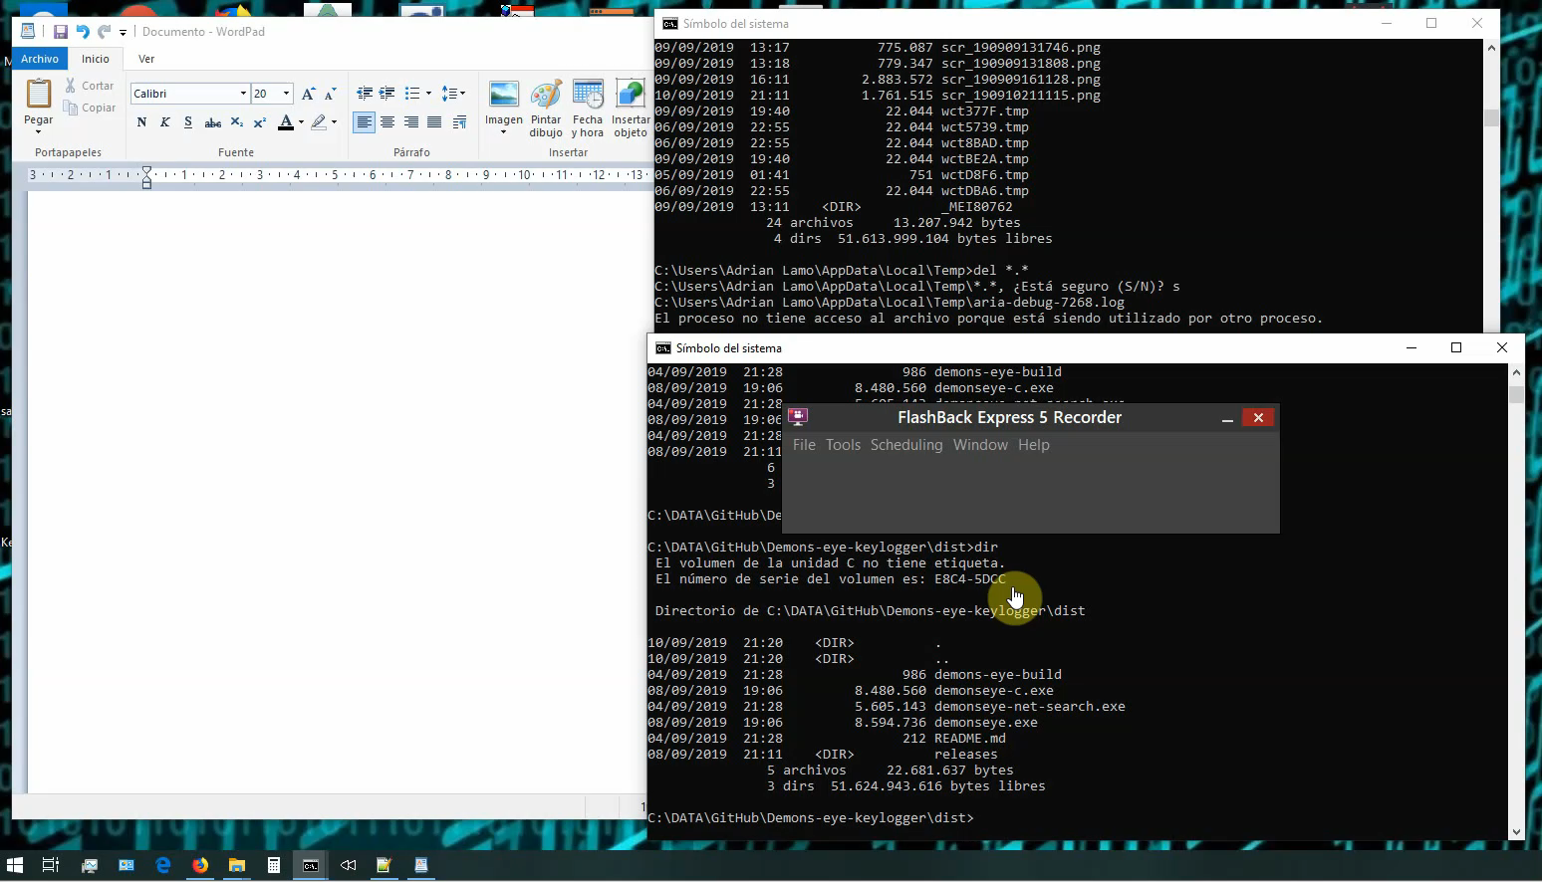
Video 1 : KEYLOGGER MOSTRANDO DEPURACIÓN
https://youtu.be/nsLZfvAT0jQ

Slide 34
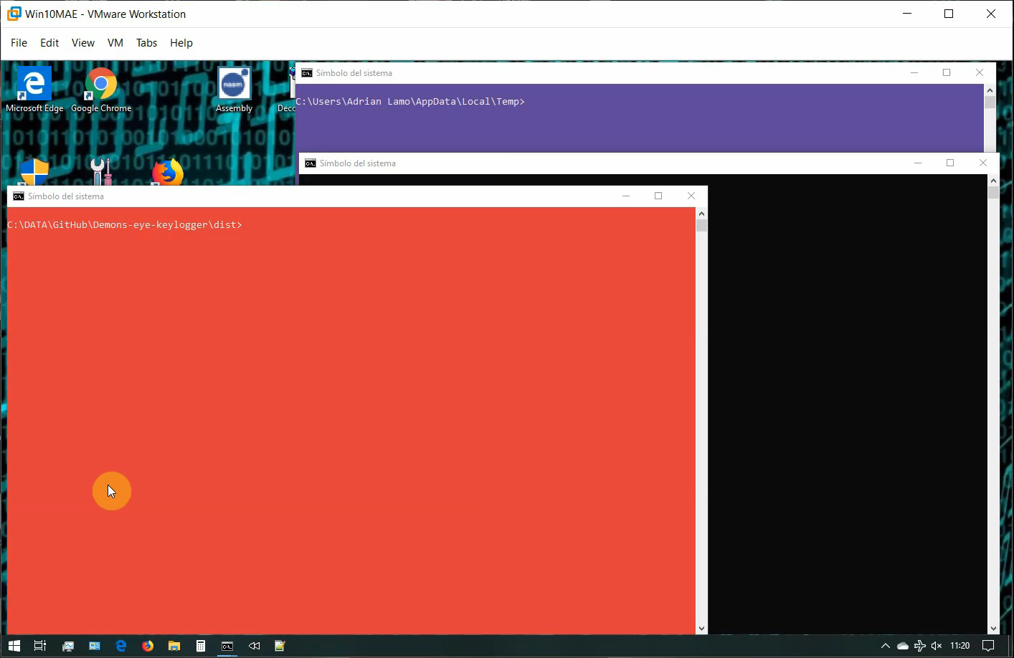
Video 2 : KEYLOGGER OCULTO
https://youtu.be/ZAdDdExLQ2U

Slide 35
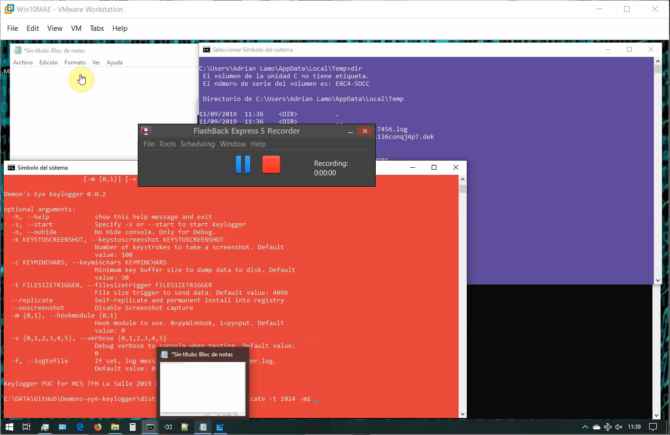
Video 3 : REPLICACIÓN Y MONITOR DE RED
https://youtu.be/eEcdBNWFi9c

Slide 36
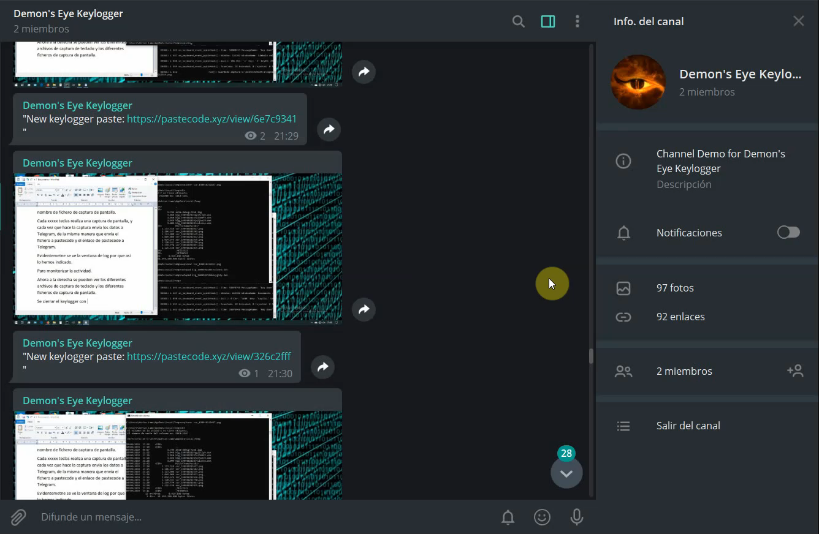
Video 4 : MUESTRA RECEPCIONES TELEGRAM, PASTECODE
36
https://youtu.be/SUsPJsP9StY

Slide 37


GRACIAS
FIRST UP CONSULTANTS
https://github.com/gabimarti/TFM-Analisis-Keyloggers-Ingenieria-Inversa
https://github.com/gabimarti/Demons-eye-keylogger
Gabriel Marti
gabimarti@gmail.com

